Slide 1
第10章 網路行銷與產品

Slide 2
學習目標
本章將介紹產品的概念，並延伸出數位產品與產品社群行銷的概念。
先從產品的定義切入，介紹產品的種類與產品生命週期等基本的行銷概念後，再說明數位產品與產品社群行銷，期望透過本章的介紹，能讓讀者對於網路行銷與產品有更深一層的認知。

Slide 3
網路行銷與產品
本章架構
產品的意義
學習重點
產品的層次
結論
數位產品的內涵
產品社群行銷的內涵
消費品
工業品
數位產品
產品社群行銷

Slide 4
網路行銷與我
圖 10-1 3D 列印機 (http://shopping.pchome.com.tw/DCAe1R)

Slide 5
課前討論
產品數位化之後，帶來使用者方便存取與分享的優點，配合 3D 列印的技術，卻也可能讓使用者逐漸減少購買實體的產品。請讀者以此為例，思考下列三個問題：
1. 請思考數位化產品的意義為何。
2. 數位化對產品造成哪些影響？
3. 未來，產品如何透過社群來行銷？

Slide 6
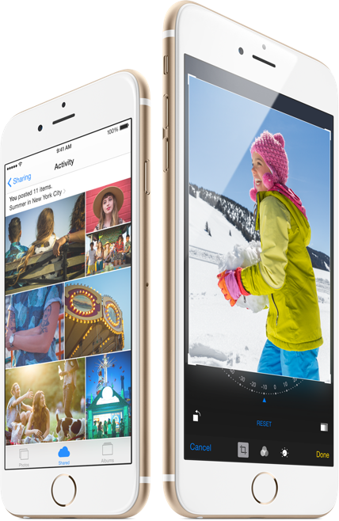
產品的意義
產品 (Product) 是指在市場交換的過程中，對雙方而言都具有價值的標的
產品的意義
生活上的應用——iPhone 的搶購熱潮
Apple 公司每推出新一代的 iPhone，就會造成搶購熱潮，每一次都會有許多人徹夜排隊，只為了在第一時間拿到全新的iPhone，甚至認為拿著 iPhone 可以提高自己的品味，價值高過其他手機。
數位產品的內涵
產品社群行銷的內涵

Slide 7
產品的層次
產品分成五個層次，從核心到外層分別是
核心產品 (Core Product)
基本產品 (Basic Product)
期望產品 (Expected Product)
擴大產品 (Augmented Product)
潛在產品 (Potential Product)
產品的意義
數位產品的內涵
生活上的應用——iTunes
Apple 公司限制 iPhone 傳輸任何檔案均須透過 iTunes，而隨著 iPhone 熱賣，也讓 iTunes 成為 App 重要的傳遞介面，成為 Apple 公司旗下不可或缺的新產品。
產品社群行銷的內涵

Slide 8
產品的層次
產品的意義
數位產品的內涵
產品社群行銷的內涵

Slide 9
產品的分類
依使用的途徑將產品分為消費品 (Consumer Goods) 與工業品(Industrial Goods)
消費品：
所謂的消費品是指購買產品的目的在於最終的使用，通常是由個人、家庭或企業員工等所購買，用來滿足個人、家庭或工作所需。
消費品分為便利品 (Convenience Goods)、選購品 (Shopping Goods)、特殊品 (Specially Goods) 及忽略品 (UnsoughtGoods) 四類
工業品：
為了用來生產其他的產品稱之。通常是由企業購買
產品的意義
數位產品的內涵
產品社群行銷的內涵

Slide 10
消費品的分類
產品的意義
數位產品的內涵
產品社群行銷的內涵

Slide 11
工業品的分類
產品的意義
數位產品的內涵
產品社群行銷的內涵

Slide 12
產品的概念
(1/2)
1.產品組合 (Product Mix)
是指企業所能銷售的所有產品，可利用廣度 (產品線數目)、長度 (產品數目)、深度 (可供消費者選擇的樣式數目)、關聯性 (各產品線用在相同用途的數目) 等方式，來了解產品組合的適切性。
2.產品線 (Product Line)
是指相關、類似或同樣功能的產品，能夠銷售給同一群消費者或利用相同通路來進行銷售。
產品的意義
數位產品的內涵
產品社群行銷的內涵

Slide 13
產品的概念
(2/2)
3.品牌管理 (Brand Management)
品牌 (Brand) 就是用來跟競爭者區別的工具，可以透過品名、標誌、註冊商標等，讓消費者得以辨別差異與聯想到該產品
圖 10-3 洛杉磯湖人隊的標誌

Slide 14
產品線的管理
產品的意義
數位產品的內涵
產品社群行銷的內涵

Slide 15
產品市場擴張矩陣概念
產品的意義
數位產品的內涵
產品社群行銷的內涵

Slide 16
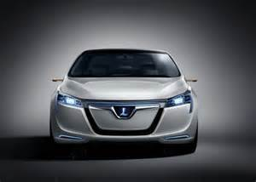
生活上的應用
Luxgen 的影片
2014 年 5 月，在中國大陸的台商開著 Luxgen，被迎面而來的卡車撞到，整個過程都被車上的行車記錄器拍下，神奇的是，駕駛竟然只受到輕傷，之後這位台商的太太特別寫了一封信向裕隆總裁致謝，此過程在網路上造成大量的分享，甚至新聞還特別報導，讓民眾對於 Luxgen 有不同的觀感。
產品的意義
數位產品的內涵
產品社群行銷的內涵

Slide 17
產品生命週期
產品生命週期 (Product Life Cycle, PLC)，可分為導入期 (Introduction)、成長期(Growth)、成熟期 (Maturity) 和衰退期 (Decline) 四個階段
產品的意義
導入期 (Introduction)
成長期(Growth)
成熟期 (Maturity)
衰退期 (Decline)
數位產品的內涵
產品社群行銷的內涵

Slide 18
產品生命週期與行銷策略
產品的意義
數位產品的內涵
產品社群行銷的內涵

Slide 19
生活上的應用
(1/2)
Will It Blend?
「Will it Blend?」是 Blendtec 推出的攪拌機廣告，通常廣告的長度約在 60 秒以內，透過廣告來傳遞可以利用 Blendtec攪拌機來攪碎不同的產品，甚至是高價的智慧型手機，像是 iPhone 就曾在該節目中被攪成碎片。
該節目是由 Blendtec 的創辦人 Tom Dickson 主持，透過攪拌平常不會放入的產品，像是玩具、電腦或是其他產品，在一段音樂之後會用背景故事來帶出要攪碎的產品，同時，字幕也會顯示該產品是否可在家裡自行嘗試，若不行則會打上「不安全的行為」來顯示。
產品的意義
數位產品的內涵
產品社群行銷的內涵

Slide 20
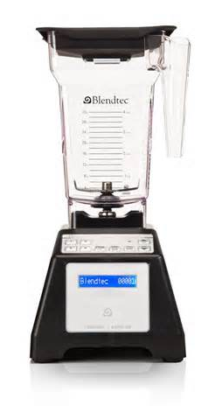
生活上的應用
(2/2)
Will It Blend?
當產品順利被攪碎後，主持人都會說：“Yes, It Blends!” 並將被攪碎的物品放在桌上，藉此衝突點來宣達該攪拌機的性能，傳遞連這些產品都能夠攪碎，更何況是食物！其推出後在網路上造成討論與分享，連帶也使得攪拌機的銷售量成長了 5 倍。
想一想：我們要如何創造出會讓網路使用者願意分享的行銷活動？
產品的意義
數位產品的內涵
產品社群行銷的內涵

Slide 21
數位產品
數位產品 (Digital Products) 是指可利用數位形式存在的產品，再透過電腦、資訊科技與網路進行傳遞，而讓其他使用者接收與使用
產品的意義
數位產品的內涵
產品社群行銷的內涵
圖 10-4 emome 書城
(http://bookstore.emome.net/pc/)

Slide 22
數位產品的特性
(1/5)
1.高研發成本
由於數位產品需要經過數位化的過程，企業在執行時必須要先添購資訊科技設備，這將會造成數位產品研發的成本過高
產品的意義
數位產品的內涵
產品社群行銷的內涵
圖 10-5 數位學堂首頁
(http://www.tkblearning.com.tw/web/index.jsp)

Slide 23
數位產品的特性
(2/5)
2.低複製成本
產品一旦成功數位化之後，就可經由電腦、網路來進行傳遞，此時，使用者可快速且幾乎沒有成本的進行複製
產品的意義
數位產品的內涵
產品社群行銷的內涵
圖 10-6 KKBOX
(http://tw.kkbox.com/index.html)

Slide 24
數位產品的特性
(3/5)
3.高度經驗導向
數位產品需要經過不斷的測試與修改，才能研發出最佳的使用版本
產品的意義
數位產品的內涵
產品社群行銷的內涵
圖 10-7 Readmoo 電子書
(https://readmoo.com/)

Slide 25
數位產品的特性
(4/5)
4.高轉換成本
由於數位產品需要特定的播放程式，對於使用者來說，更換其他產品的代價便會提高
產品的意義
數位產品的內涵
產品社群行銷的內涵
圖 10-8 KKBOX 播放程式
(http://tw.kkbox.com/products/index.shtml)

Slide 26
數位產品的特性
(5/5)
5.高度傳播性
數位化產品很容易在網路上進行傳播，只要透過網路就能接觸到大量的使用者，如同 MP3 的出現，造成音樂產業產值逐年萎縮，以往銷售量很容易超過 10 萬張，但在 2000 年之後，只要能賣超過 10 萬張的唱片，就可以算是暢銷品。
6.高鎖住成本
這一點是延續自高轉換成本而來的，使用者將會固定使用該產品，而不會輕易的進行轉換或變更。
產品的意義
數位產品的內涵
產品社群行銷的內涵

Slide 27
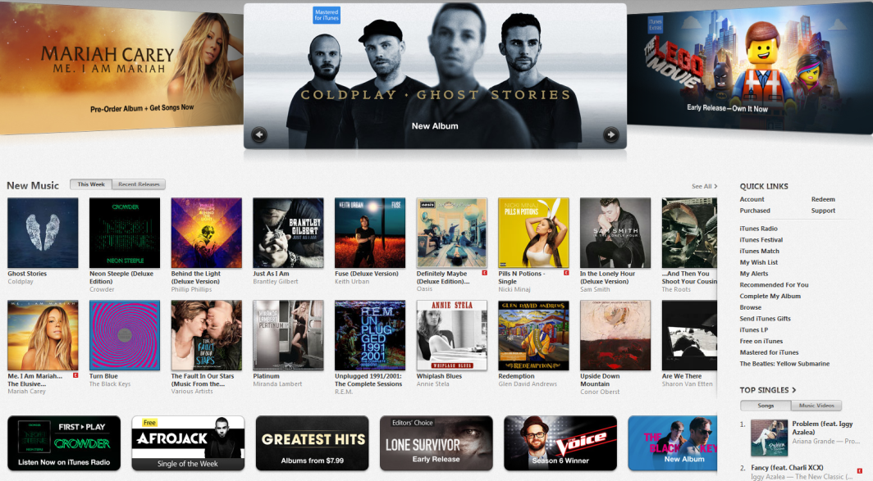
生活上的應用
iTunes 帳號
Apple 產品在使用時都要透過 iTunes 帳號來連結，藉此來串連音樂、程式、聯絡人和其他的資訊， 同時， 也須利用 iTunes 來下載應用程式與歌曲 (如圖 10-9)，使用者只要習慣使用 iTunes，就會因為該帳號所串連的資訊而離不開Apple 的產品。
產品的意義
數位產品的內涵
產品社群行銷的內涵
圖 10-9 iTunes 音樂下載

Slide 28
數位產品的策略
(1/3)
1.降低產品成本
產品的意義
數位產品的內涵
產品社群行銷的內涵
圖 10-10 GOMAJI 首頁
(http://www.gomaji.com/Taipei)

Slide 29
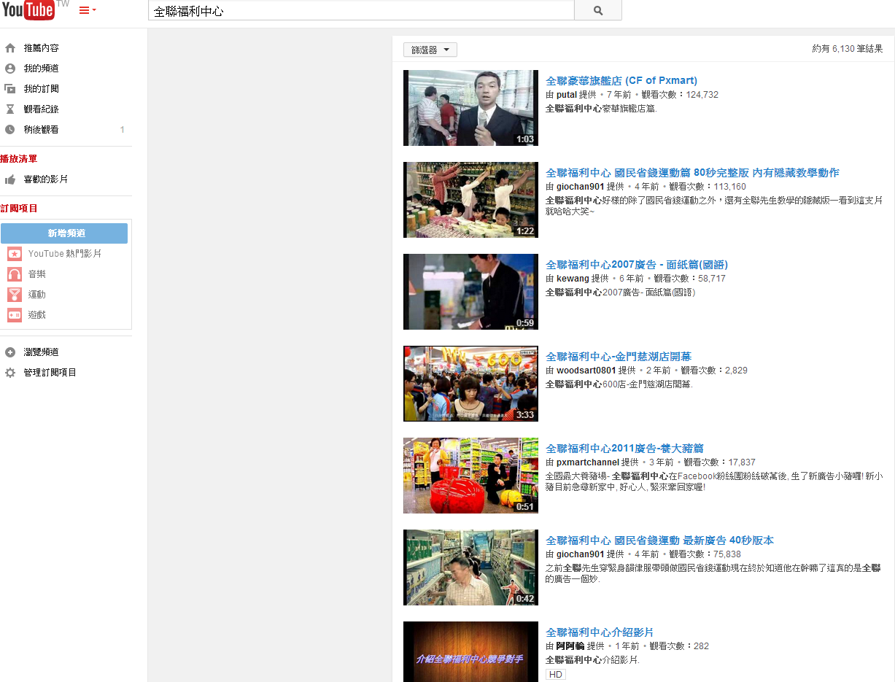
數位產品的策略
(2/3)
2.產品重新定位
產品的意義
數位產品的內涵
產品社群行銷的內涵
圖 10-11 全聯福利中心的廣告連結
(http://www.youtube.com/)

Slide 30
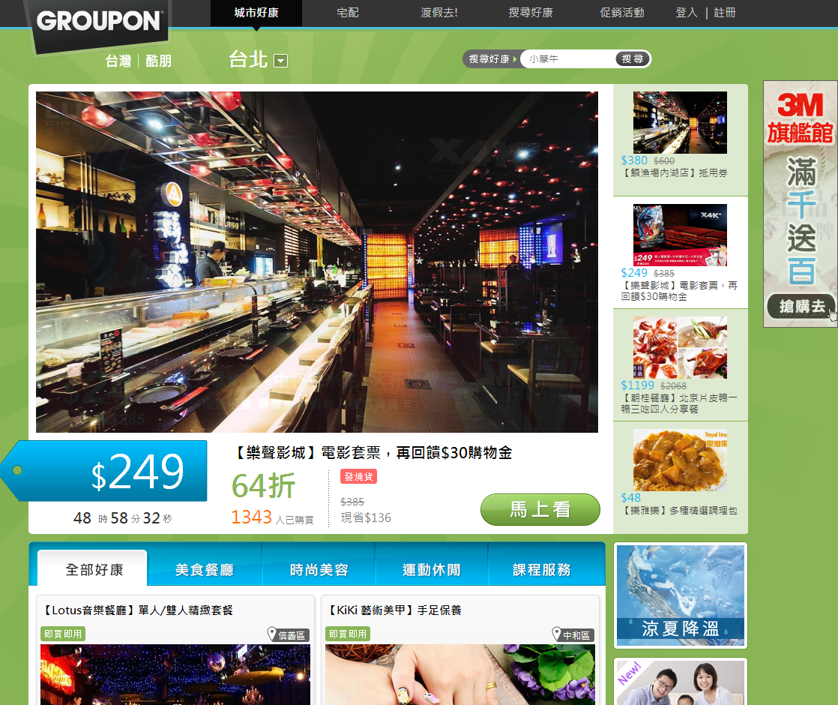
數位產品的策略
(3/3)
3.修改現有產品
4.附加在現有產品
5. 新產品線
6. 創新發明
產品的意義
數位產品的內涵
產品社群行銷的內涵
圖 10-12 GROUPON 首頁
(http://www.groupon.com.tw/)

Slide 31
生活上的應用
(1/3)
KKBOX
KKBOX 是 2004 年成立的線上音樂收聽的網站，在取得國內音樂公司與音樂著作權協會 (MUST) 的同意下，透過網路來提供音樂播放服務，近年來則提供讓收聽者可以合法下載音樂的新服務，使其可以在離線的時候繼續收聽該音樂，同時，也可以結合社群媒體，將自己收聽的音樂分享給其他人。
產品的意義
數位產品的內涵
產品社群行銷的內涵
圖 10-6 KKBOX
(http://tw.kkbox.com/index.html)

Slide 32
生活上的應用
(2/3)
KKBOX
特別是在 2012 年 4 月推出的音樂商店功能，除了販售音質更好的數位音樂之外，還可以讓購買者下載後轉存在其他的播放器中，甚至還可以燒錄成光碟使用，這些都是合法使用。除此之外，有別於其他非法下載的音樂平台，只要使用者繳交月費，就能夠自由的在 KKBOX上點播目錄中的歌曲，同時還可以下載檔案，只是此時檔案受到著作權管理 (DRM) 的加密技術保護，下載後無法自由使用與複製，但透過音樂商店的服務則不受此限制。
產品的意義
數位產品的內涵
產品社群行銷的內涵

Slide 33
生活上的應用
(3/3)
KKBOX
發展至今， KKBOX 已經成為台灣最大的線上音樂平台，付費人數超過 30 萬人，是音樂公司主要的獲利來源。對企業而言，也可以使用放心播的服務，取得音樂公播的權利，此時，就可以在企業內部播放歌曲而不會有盜版的問題。
想一想：請問 KKBOX 提供的數位產品符合哪些特性？
產品的意義
數位產品的內涵
產品社群行銷的內涵

Slide 34
產品社群行銷的背景
產品社群行銷(Product Community Marketing)的概念是隨著社群網站盛行而成為企業著重發展的項目，最有名的社群網站便是 facebook
facebook 系統主要可分為三個項目
建立粉絲頁面
吸引粉絲加入
產品與粉絲團的結合
產品的意義
數位產品的內涵
產品社群行銷的內涵

Slide 35
FHM 的活動
產品的意義
數位產品的內涵
產品社群行銷的內涵
圖 10-13 FHM 分享頁面
(https://www.facebook.com/)

Slide 36
Mydress 的粉絲團
產品的意義
數位產品的內涵
產品社群行銷的內涵
圖 10-14 Mydress 粉絲團的活動
(https://www.facebook.com/myDresstw?fref=ts)

Slide 37
生活上的應用
Ecoolab 欒老師粉絲團
為了要分享個人經驗，並成立一個整合筆者學生的空間，筆者成立了個人的Blog，透過 facebook 來進行推廣，每天在 facebook 發布新的訊息，像是最新的網路應用、好用的 App 或是心情故事等 (如圖 10-15)
產品的意義
數位產品的內涵
產品社群行銷的內涵
圖 10-15 筆者的粉絲團
(https://www.facebook.com/ecoolab)

Slide 38
產品社群行銷的原則
產品社群行銷的原則
品牌風格
互動機制
關係連結
持續改變
目標管理
戰略設計
產品的意義
數位產品的內涵
產品社群行銷的內涵

Slide 39
網路行銷案例探討
台灣三星的寫手門事件
思考時間：該如何利用社群來進行產品行銷？

Slide 40
Thank You !

